Slide 1
ANLEITUNG FÜR DEN ALLTAG
XRechnung verschicken —
Schritt für Schritt
Für alle, die Firmenrechnungen aus OPERA als XRechnung an Kunden schicken.
Ohne Technik, ohne Einstellungen — nur das, was Sie jeden Tag brauchen.
Stand 16.09.2026 · Alle Bildschirmfotos zeigen erfundene Musterdaten, keine echten Kunden oder Gäste.

Slide 2
EINFÜHRUNG
Worum geht es?
1
2
3
Firmen wollen Rechnungen als Datei
Das Programm erledigt die Arbeit
OPERA bleibt, wie es ist
Firmenkunden und Behörden bekommen ihre Rechnung zusätzlich als XRechnung — eine Datei, die ihr Buchhaltungsprogramm selbst einliest. Das ist Pflicht.
Es holt die fertigen Rechnungen aus OPERA, baut die Datei, prüft sie und verschickt sie per E-Mail. Sie schauen drauf und drücken auf „Versenden“.
Das Programm liest nur. Es kann in OPERA nichts ändern, verschieben oder löschen. Beträge korrigieren Sie wie immer in OPERA.
HINWEIS
Die XRechnung ist dieselbe Rechnung wie in OPERA, nur als Datei. Es entsteht keine zweite Rechnung und keine zweite Forderung — das steht auch so in der E-Mail an den Kunden.
XRechnung · Anleitung für den Alltag · Stand 16.09.2026 · Bilder mit Musterdaten
1

Slide 3
ÜBERBLICK
Ihr Weg in sechs Schritten
1
2
3
4
5
6
Anmelden
Liste
Öffnen
Empfänger
Prüfen
Versenden
im Browser
Was ist neu?
Klick auf die Nummer
stimmt die Adresse?
„XML erzeugen“
„Jetzt versenden“
Die meisten Rechnungen sind in einer Minute erledigt. Die Folien danach erklären jeden Schritt und die Sonderfälle.
TIPP
HINWEIS
Die roten Ziffern in den Bildern gehören zu den Ziffern im Text daneben.
Versenden, Empfänger wählen und Zurücklegen geht nur mit der Rolle „verwalten“. Sehen Sie diese Knöpfe nicht, fehlt Ihnen das Recht.
XRechnung · Anleitung für den Alltag · Stand 16.09.2026 · Bilder mit Musterdaten
2

Slide 4
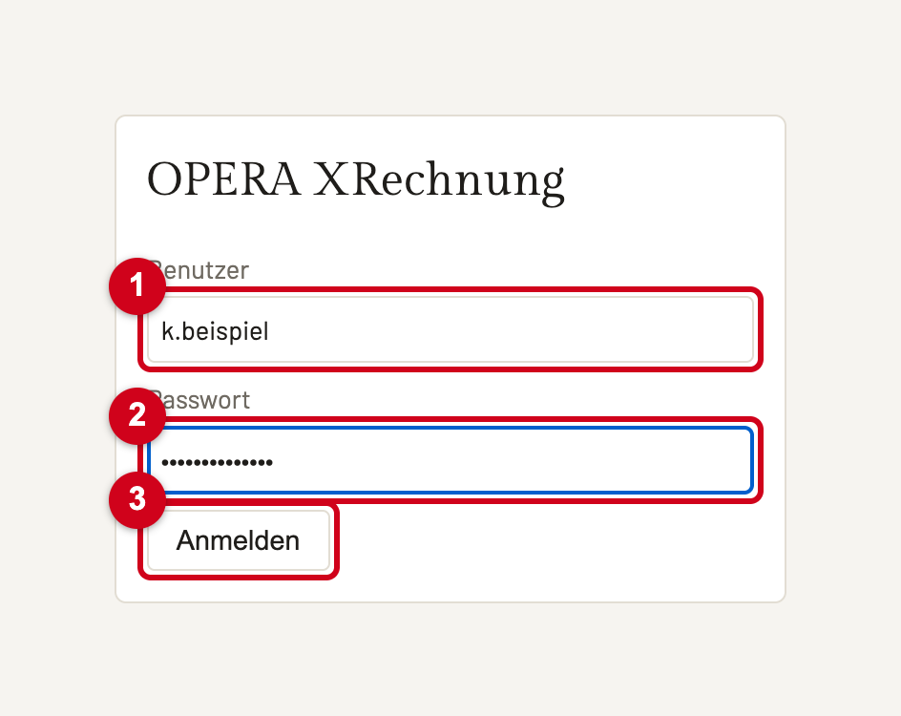
SCHRITT 1
Anmelden
Öffnen Sie im Browser die Adresse, die Sie von der IT bekommen haben. Am besten als Lesezeichen speichern.
1
Benutzer eintragen.
2
Passwort eintragen.
3
Auf „Anmelden“ klicken.
HINWEIS
Nach 8 Stunden meldet das Programm Sie ab — dann einfach neu anmelden.
Nach 5 falschen Passwörtern ist der Zugang kurz gesperrt. Warten Sie etwas, bevor Sie es erneut versuchen.
TIPP
Passwort vergessen? Das kann die IT zurücksetzen.
XRechnung · Anleitung für den Alltag · Stand 16.09.2026 · Bilder mit Musterdaten
3

Slide 5
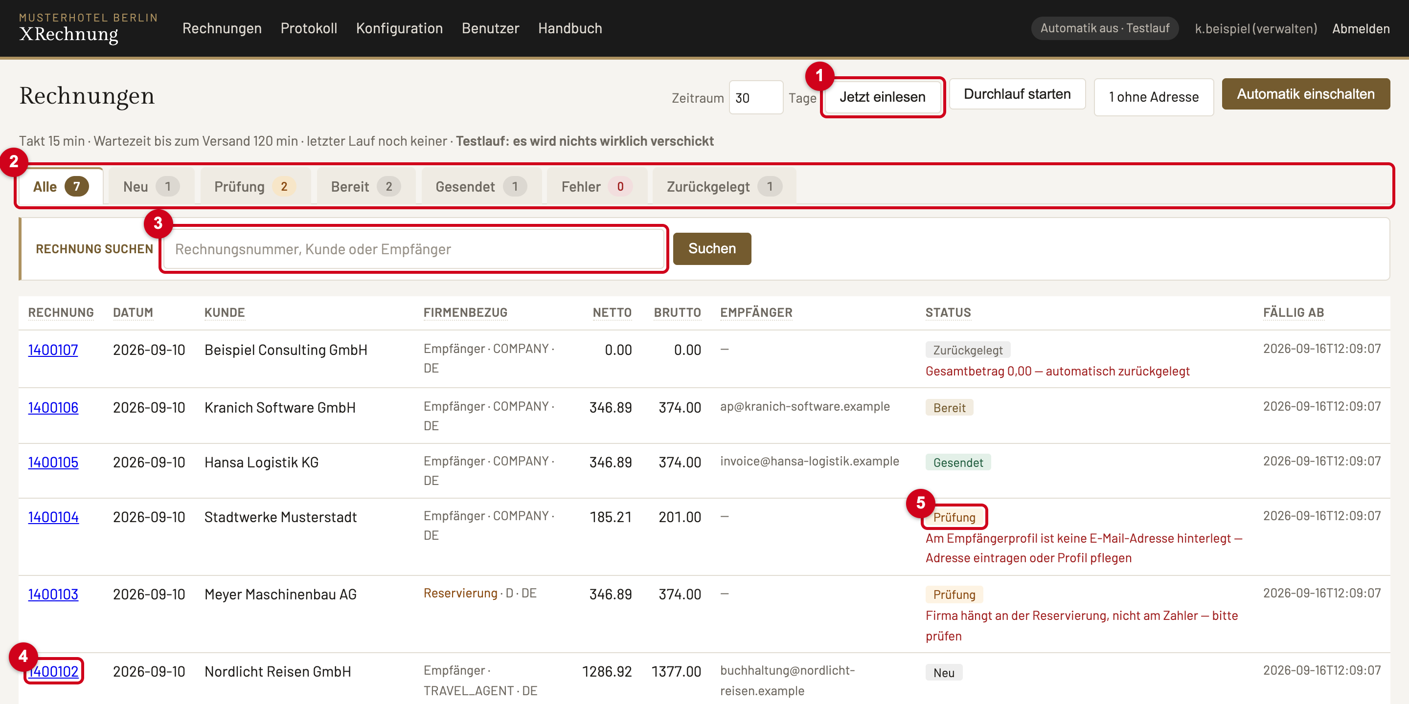
SCHRITT 2
Die Liste: alle Rechnungen auf einen Blick
1
Jetzt einlesen holt neue Rechnungen aus OPERA.
2
Reiter filtern nach Status. Die Zahl zeigt, wie viele es sind.
3
Suchen nach Nummer, Kunde oder E-Mail-Adresse.
4
Rechnungsnummer anklicken öffnet die Rechnung.
5
Status und darunter in Rot der Grund, wenn etwas zu tun ist.
TIPP
Auf eine Spaltenüberschrift klicken sortiert. Noch einmal klicken dreht die Reihenfolge um.
XRechnung · Anleitung für den Alltag · Stand 16.09.2026 · Bilder mit Musterdaten
4

Slide 6
SCHRITT 2
Was bedeutet der Status — und was tue ich?
STATUS
DAS HEISST
DAS TUN SIE
Neu
Gerade eingelesen, noch nichts entschieden.
Öffnen, Empfänger prüfen, versenden.
Prüfung
Hier muss ein Mensch draufschauen. Der Grund steht darunter.
Grund lesen, siehe Sonderfälle. Wird nie automatisch verschickt.
Bereit
Empfänger ist gewählt, die Rechnung wartet auf den Versand.
Prüfen und versenden — oder die Automatik abwarten.
Gesendet
Per E-Mail an den Kunden verschickt.
Nichts. Fertig.
Fehler
Die Prüfung hat etwas gefunden. Wird nicht verschickt.
Rechnung öffnen, rote Meldung lesen, siehe Folie „Wenn es rot wird“.
Zurückgelegt
Aus dem Lauf genommen, zum Beispiel ein Nullbeleg.
Nichts.
HINWEIS
Oben rechts steht „Automatik an“ oder „aus“. Ist sie an, verschickt das Programm Rechnungen im Status Neu oder Bereit mit Empfänger nach einer Wartezeit selbst — Rechnungen in Prüfung nie.
XRechnung · Anleitung für den Alltag · Stand 16.09.2026 · Bilder mit Musterdaten
5

Slide 7
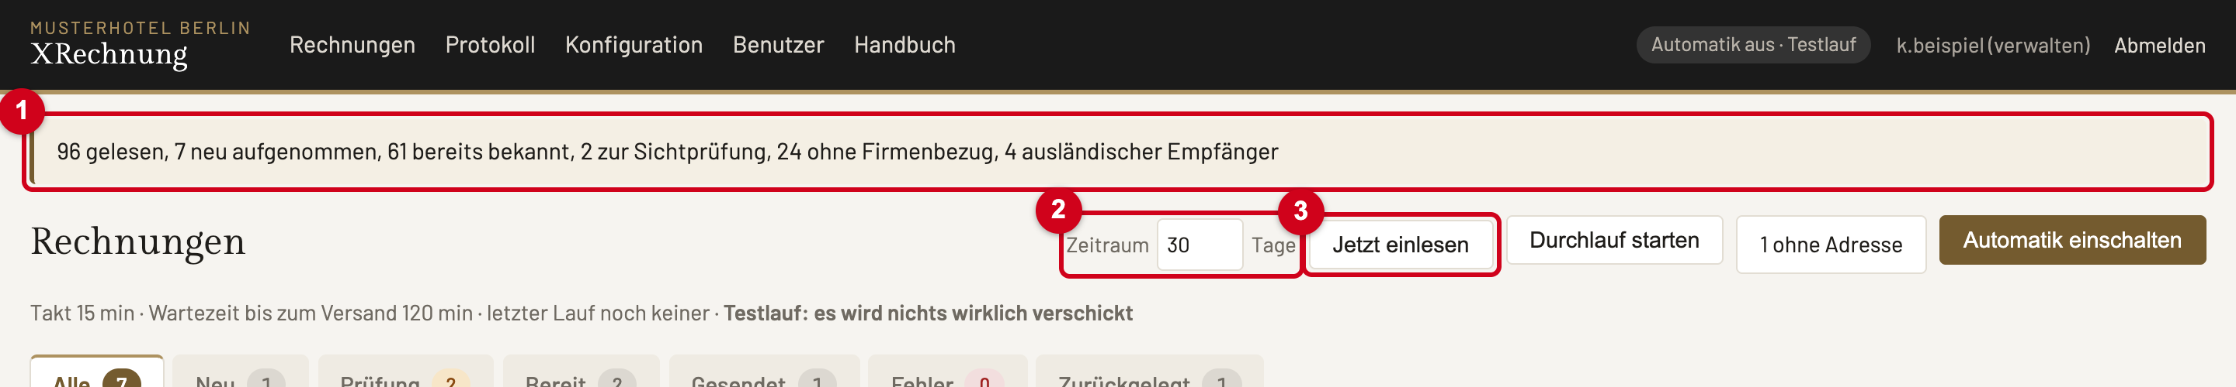
SCHRITT 2
Neue Rechnungen holen
3
Auf „Jetzt einlesen“ klicken. Das dauert ein paar Sekunden.
TIPP
Ist die Automatik an, liest das Programm alle paar Minuten von selbst ein. Der Takt steht über der Liste.
1
Oben erscheint, was passiert ist: wie viele gelesen, wie viele neu, wie viele zur Prüfung — und warum andere nicht aufgenommen wurden.
ACHTUNG
2
Der Zeitraum steht normalerweise richtig. Nur ändern, wenn Sie gezielt ältere Rechnungen holen sollen.
„Durchlauf starten“ verschickt sofort alle fälligen Rechnungen. Nur drücken, wenn das so abgesprochen ist.
XRechnung · Anleitung für den Alltag · Stand 16.09.2026 · Bilder mit Musterdaten
6

Slide 8
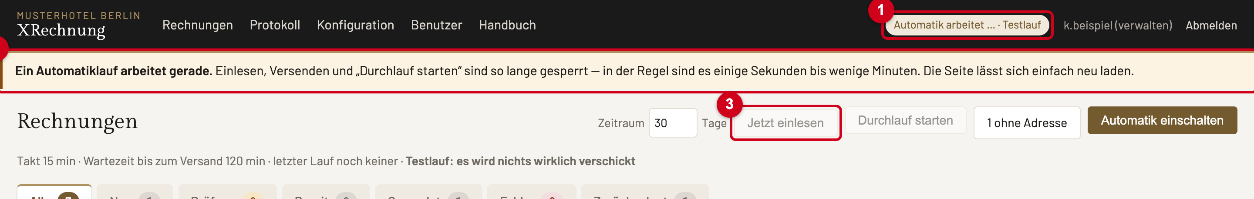
GUT ZU WISSEN
Wenn die Automatik gerade arbeitet
1
Oben rechts steht „Automatik arbeitet …“.
TIPP
2
Darunter erklärt ein Streifen, was gerade gesperrt ist.
Das dauert meist Sekunden. Einfach die Seite neu laden — danach geht wieder alles. So kommen sich Ihr Klick und der automatische Lauf nicht in die Quere.
3
Einlesen, Durchlauf starten und Jetzt versenden sind grau.
XRechnung · Anleitung für den Alltag · Stand 16.09.2026 · Bilder mit Musterdaten
7

Slide 9
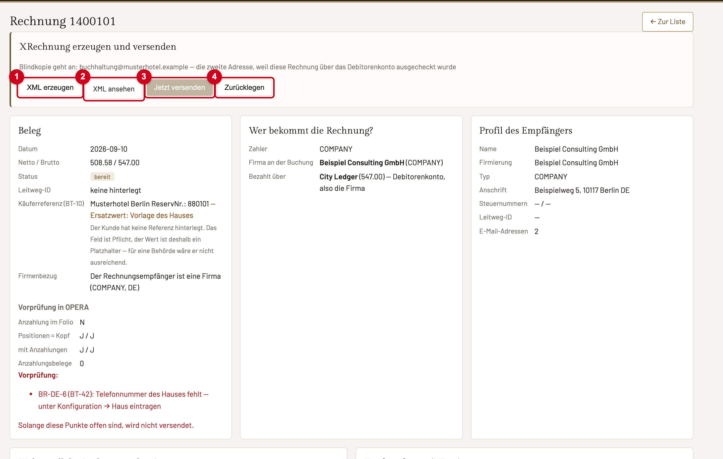
SCHRITT 3
Die Rechnung: die vier Knöpfe
1
XML erzeugen baut die Datei und prüft sie. Das schadet nie — erst prüfen, dann versenden.
2
XML ansehen öffnet die Datei. Sie sieht technisch aus; das ist normal.
3
Jetzt versenden schickt die Rechnung an den Empfänger. Ist der Knopf grau, fehlt noch etwas.
4
Zurücklegen nimmt die Rechnung aus dem Lauf.
HINWEIS
Die Zeile „Blindkopie geht an“ zeigt, wer im Haus eine Kopie bekommt. Darum müssen Sie sich nicht kümmern.
XRechnung · Anleitung für den Alltag · Stand 16.09.2026 · Bilder mit Musterdaten
8

Slide 10
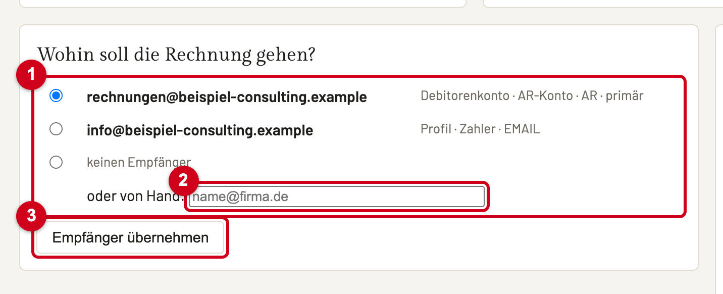
SCHRITT 4
Wohin geht die Rechnung?
1
Das Programm zeigt alle Adressen, die in OPERA zu dieser Rechnung stehen. Die oberste ist meist die richtige: zuerst „Debitorenkonto“, dann Adressen mit „primär“.
2
Steht die richtige nicht dabei: von Hand eintragen. Genau abtippen.
3
Auf „Empfänger übernehmen“ klicken. Der Status wird Bereit.
HINWEIS
Stand die Rechnung in Prüfung, bleibt sie dort — eine Adresse zu wählen ist noch keine Freigabe. Sonst wird der Status Bereit, und die Automatik darf sie verschicken.
TIPP
Eine von Hand eingetragene Adresse gilt nur für diese Rechnung. Damit die nächste Rechnung sie auch hat, gehört sie in OPERA an das Kundenprofil.
XRechnung · Anleitung für den Alltag · Stand 16.09.2026 · Bilder mit Musterdaten
9

Slide 11
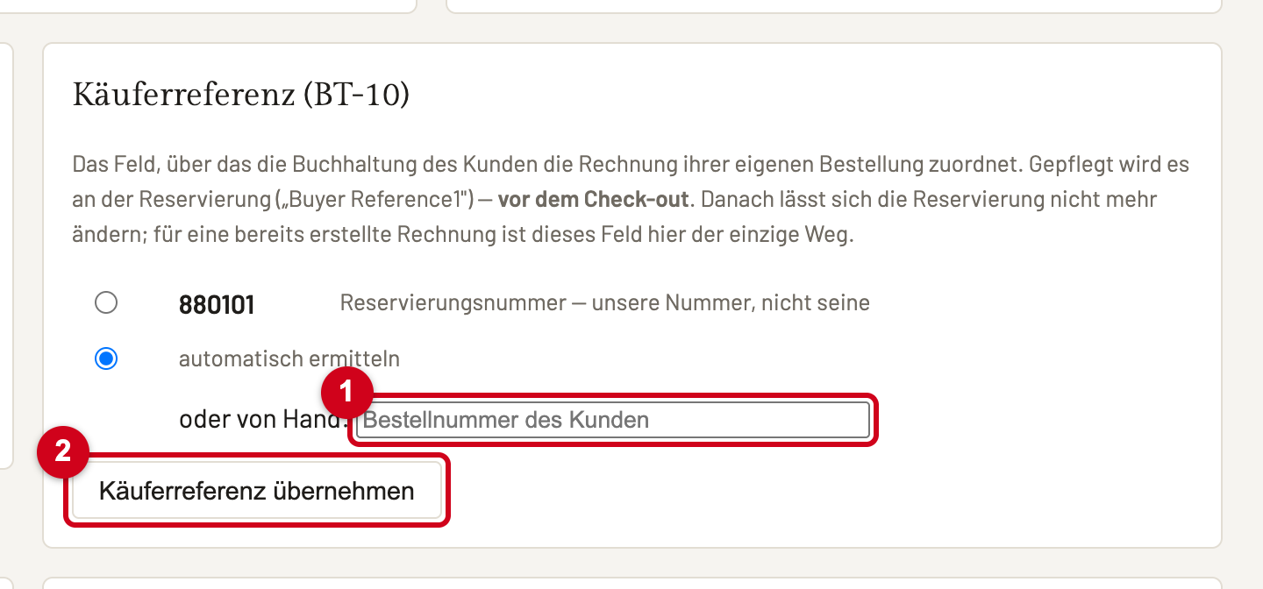
SCHRITT 4 · NUR BEI BEDARF
Bestellnummer des Kunden eintragen
Manche Firmen verlangen ihre Bestellnummer auf der Rechnung — sonst können sie sie nicht zuordnen. Das Programm nennt das Käuferreferenz.
1
Die Nummer des Kunden von Hand eintragen.
2
Auf „Käuferreferenz übernehmen“ klicken.
HINWEIS
Steht in der Rechnung „Ersatzwert“, hat der Kunde keine Nummer hinterlegt. Für normale Firmen ist das in Ordnung.
TIPP
Für den Empfang: Die Bestellnummer gehört vor dem Check-out in OPERA in das Feld „Buyer Reference1“ der Reservierung. Dann kommt sie von selbst auf die Rechnung.
XRechnung · Anleitung für den Alltag · Stand 16.09.2026 · Bilder mit Musterdaten
10

Slide 12
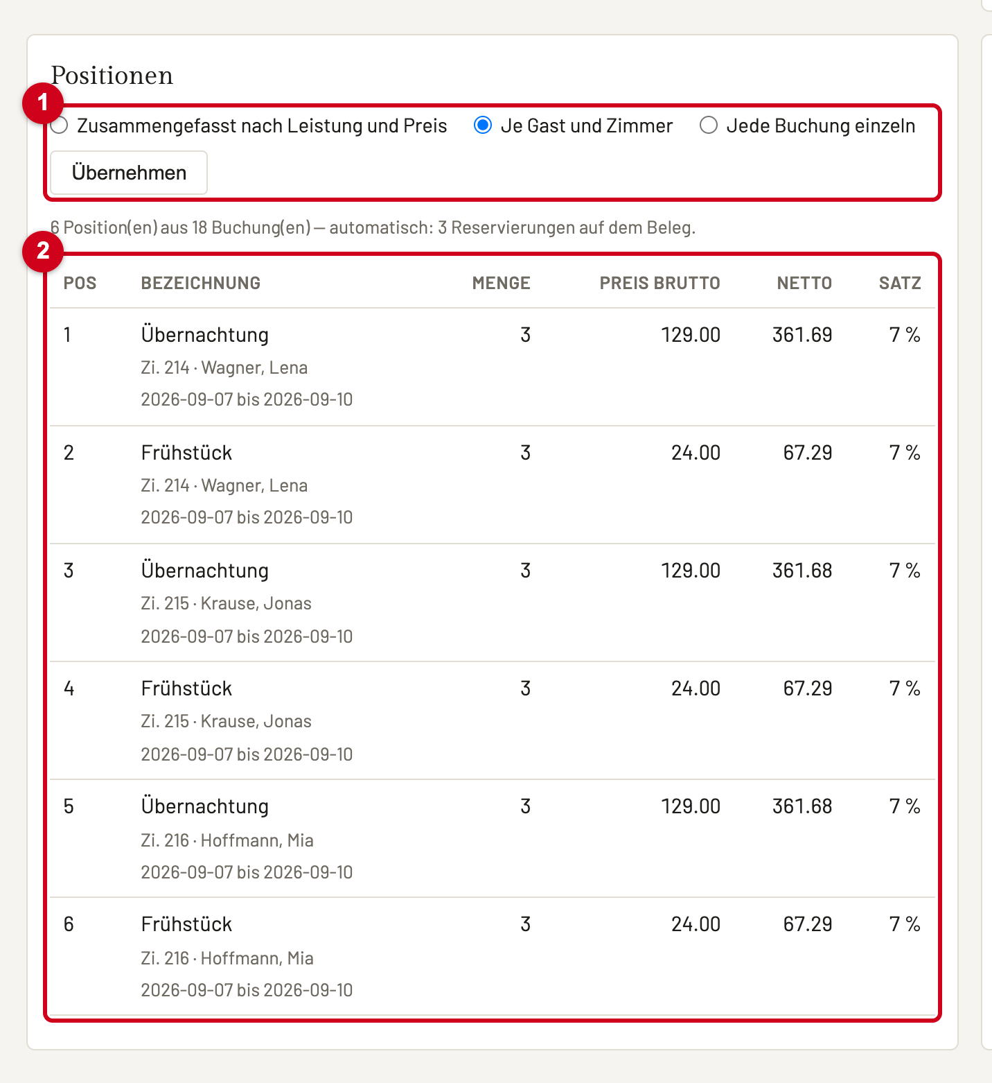
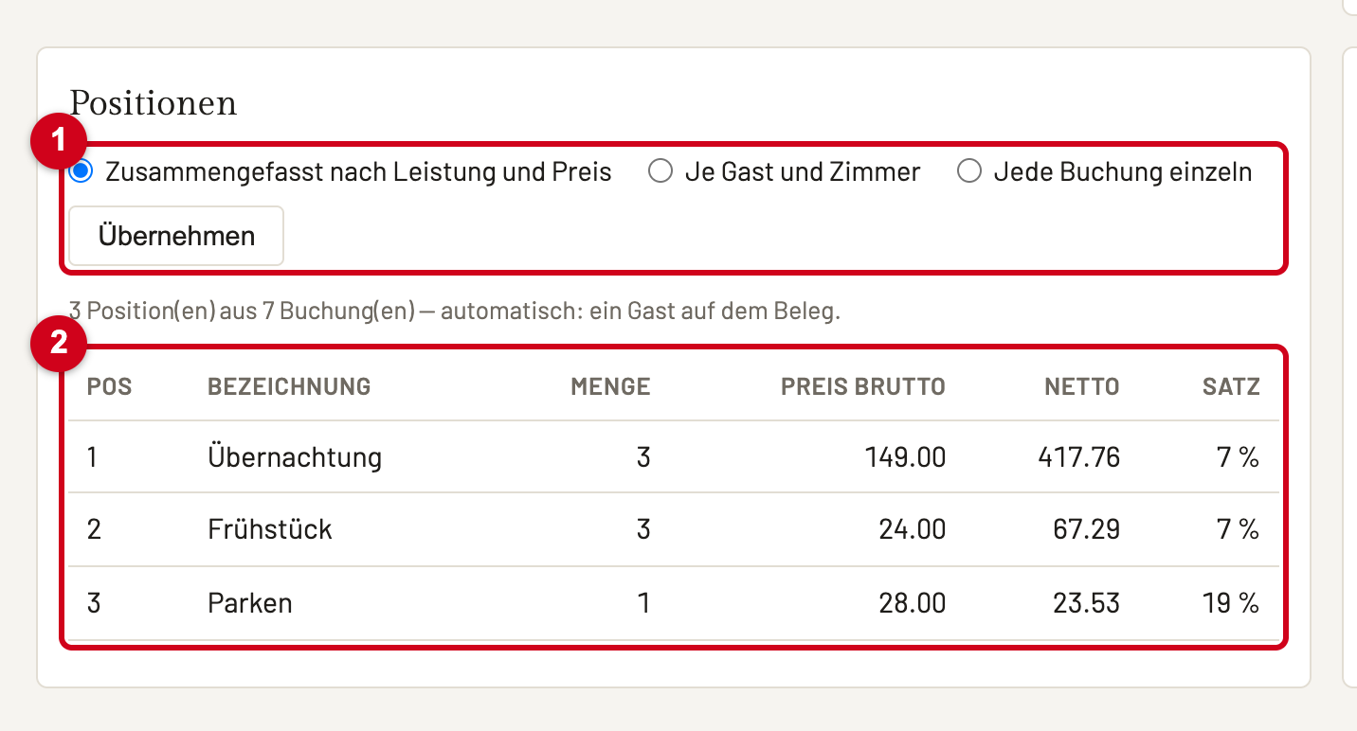
SCHRITT 4 · MEIST NICHTS ZU TUN
Wie die Positionen auf der Rechnung stehen
Einzelrechnung: gleiche Leistungen zum gleichen Preis stehen zusammen — „3 × Übernachtung“.
Gruppe: je Gast eine Zeile mit Zimmer und Name, dazu der Aufenthalt.
Das Programm erkennt selbst, ob es eine Gruppe ist (1).
HINWEIS
Die Beträge ändern sich dabei nie — nur die Darstellung.
1
Nur wenn der Kunde es anders möchte: andere Art wählen, „Übernehmen“.
2
Die Tabelle zeigt danach genau das, was verschickt wird.
XRechnung · Anleitung für den Alltag · Stand 16.09.2026 · Bilder mit Musterdaten
11

Slide 13
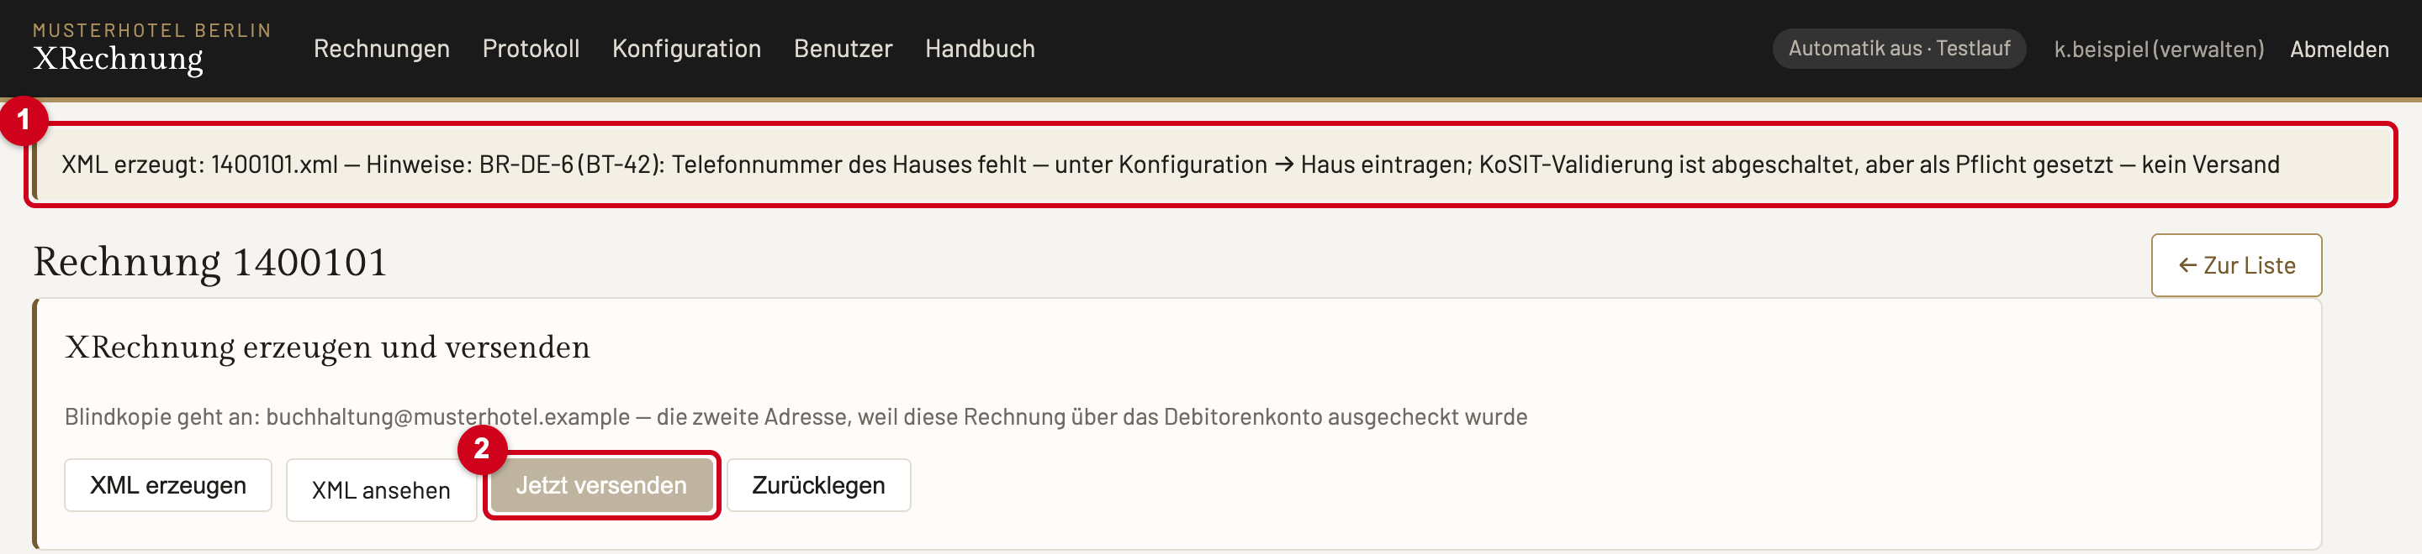
SCHRITT 5
Prüfen: „XML erzeugen“
Klicken Sie in der Rechnung auf „XML erzeugen“. Das Programm rechnet nach und prüft die Datei mit dem offiziellen Prüfprogramm.
TIPP
Sie können „XML erzeugen“ so oft drücken, wie Sie wollen. Es verschickt nichts und ändert nichts in OPERA.
1
Steht oben „XML erzeugt“ ohne weitere Hinweise: alles in Ordnung.
2
Der Knopf „Jetzt versenden“ ist dann dunkel und klickbar.
XRechnung · Anleitung für den Alltag · Stand 16.09.2026 · Bilder mit Musterdaten
12

Slide 14
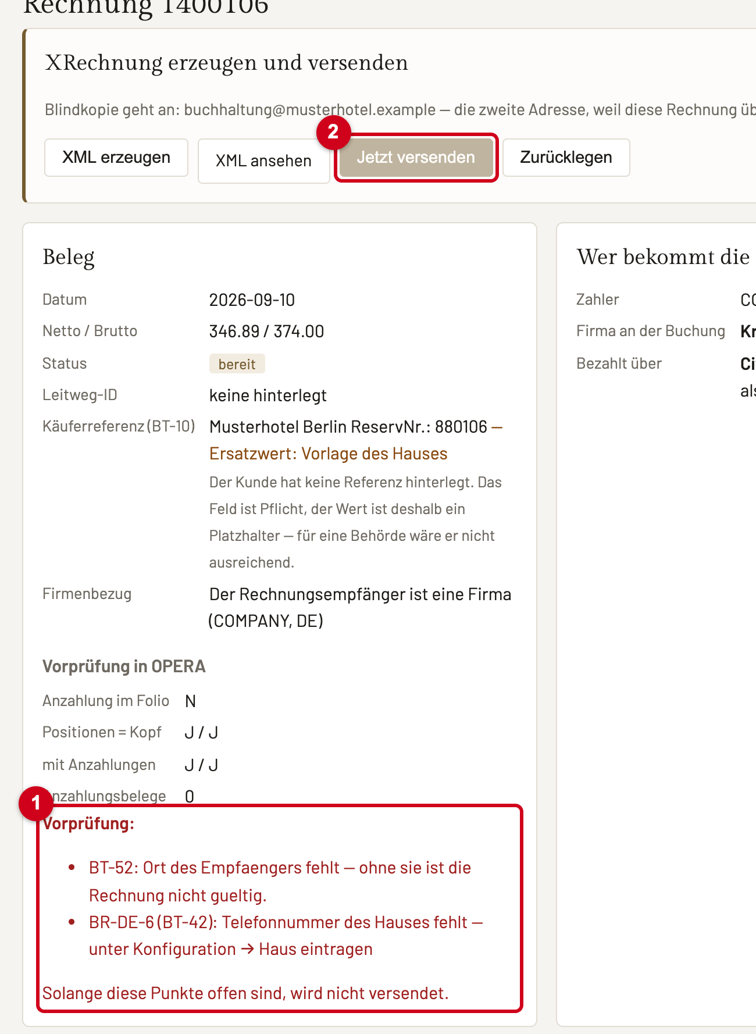
SCHRITT 5
Wenn es rot wird
1
Unter „Vorprüfung“ steht in Rot, was fehlt oder nicht passt.
2
Solange etwas rot ist, bleibt „Jetzt versenden“ grau. Es kann nichts Falsches hinausgehen.
ACHTUNG
Beträge werden nie hier korrigiert, sondern in OPERA.
STEHT DORT …
… DANN
… E-Mail / BT-49 fehlt
Empfänger wählen oder von Hand eintragen.
Ort, Land oder Name des Empfängers fehlt
Anschrift in OPERA am Kundenprofil ergänzen, dann die Rechnung neu öffnen.
Positionen / Summe / Folio-Klammer / Steuergruppe
Nicht selbst korrigieren — an die Buchhaltung melden.
KoSIT: …
Das offizielle Prüfprogramm beanstandet etwas. Rechnungsnummer an die IT geben.
Nullbeleg / negativer Betrag
Gehört nicht in den Versand. Zurücklegen.
XRechnung · Anleitung für den Alltag · Stand 16.09.2026 · Bilder mit Musterdaten
13

Slide 15
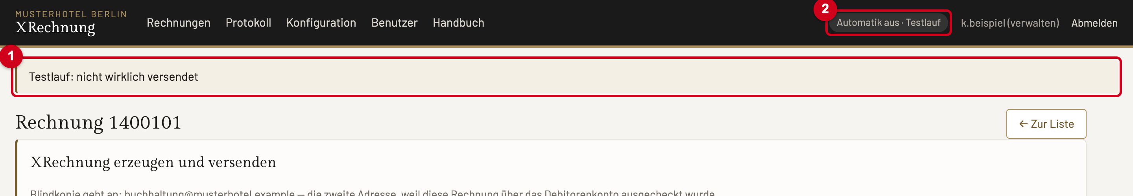
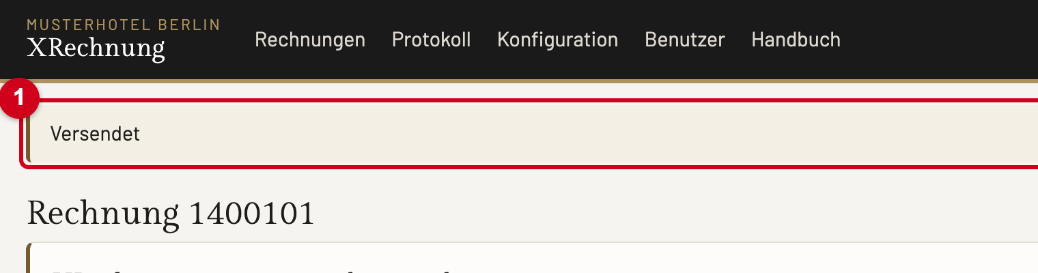
SCHRITT 6
Versenden
In der Rechnung auf „Jetzt versenden“ klicken.
Oben erscheint „Versendet“ (unteres Bild). Der Status wird Gesendet, und im Verlauf steht, an wen und wann.
1
Steht dort „Testlauf: nicht wirklich versendet“, ist das Programm im Probebetrieb — es geht nichts an den Kunden.
2
Den Probebetrieb erkennen Sie oben am Wort „Testlauf“.
ACHTUNG
Versendet ist versendet. Eine verschickte Rechnung lässt sich nicht zurückholen und im Programm nicht noch einmal verschicken. Also vorher: Empfänger stimmt? Prüfung grün?
XRechnung · Anleitung für den Alltag · Stand 16.09.2026 · Bilder mit Musterdaten
14

Slide 16
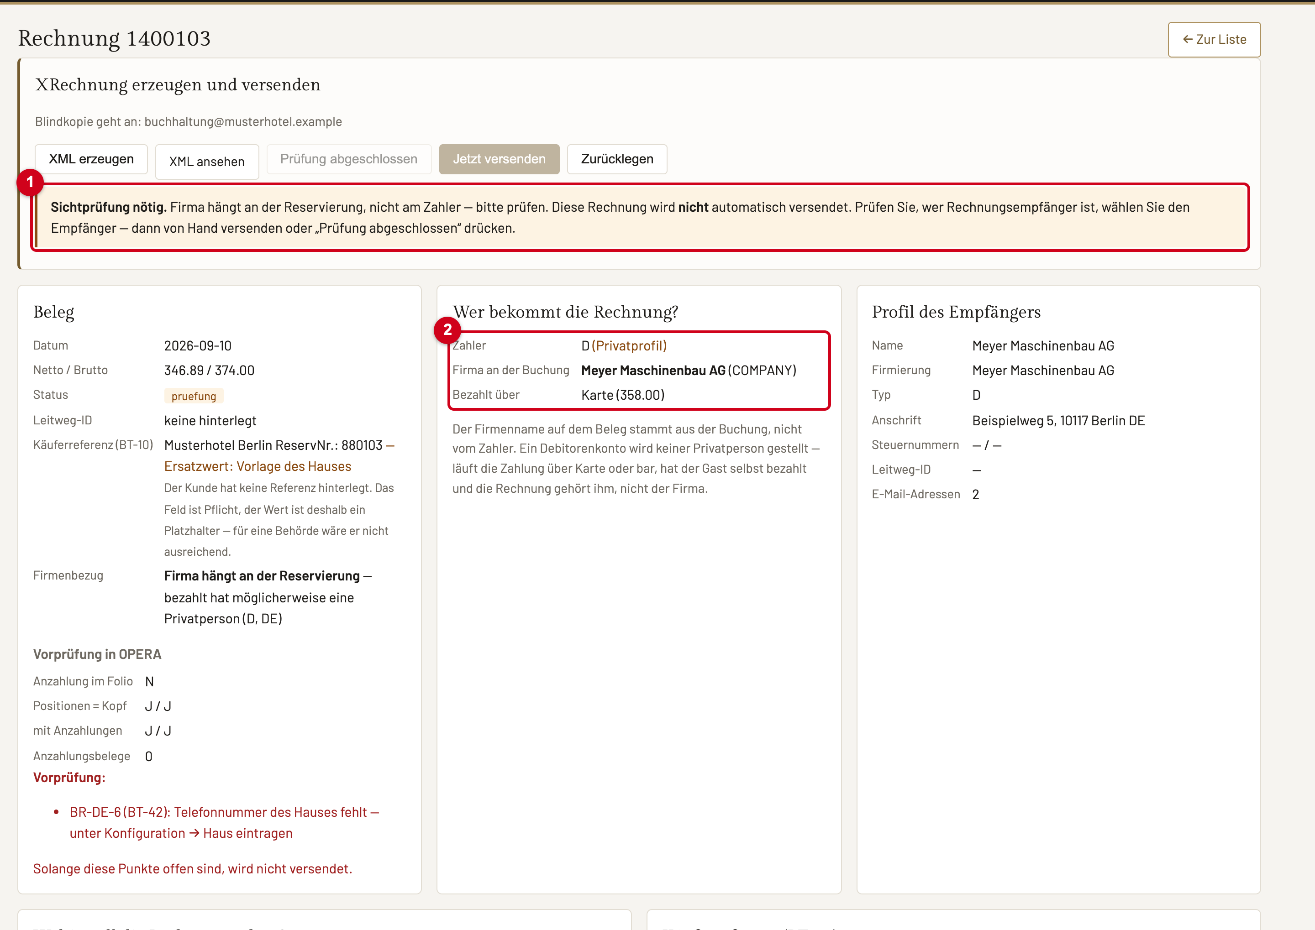
SONDERFALL
„Firma hängt an der Reservierung“ — wer bekommt die Rechnung?
1
Das Programm ist sich nicht sicher: Eine Firma hat gebucht, bezahlt hat vielleicht der Gast selbst.
2
Schauen Sie auf „Bezahlt über“.
Gehört die Rechnung der Firma: Empfänger wählen, dann „Prüfung abgeschlossen“ — oder gleich „Jetzt versenden“.
Bezahlt über …
City Ledger
Karte oder bar
Unsicher?
Die Firma zahlt über ihr Debitorenkonto.
Der Gast hat selbst bezahlt. Die Rechnung gehört ihm, nicht der Firma.
Lieber einmal fragen als falsch verschicken.
→ Empfänger der Firma wählen, prüfen, versenden.
→ Zurücklegen. Keine XRechnung an die Firma.
→ Liegen lassen, Buchhaltung fragen. Geht nicht automatisch hinaus.
XRechnung · Anleitung für den Alltag · Stand 16.09.2026 · Bilder mit Musterdaten
15

Slide 17
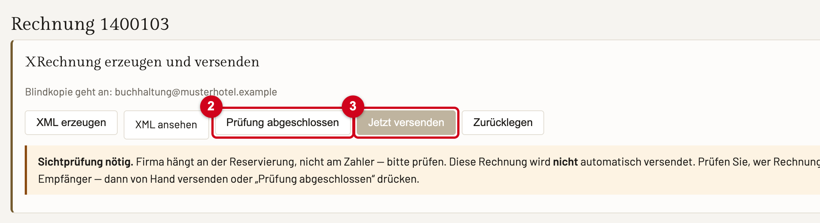
SONDERFALL
Eine geprüfte Rechnung freigeben
Erst den Empfänger wählen und übernehmen (weiter unten auf der Seite).
HINWEIS
Eine Adresse zu wählen ist keine Freigabe. Sonst ginge eine Rechnung hinaus, während Sie noch prüfen, wem sie gehört.
2
„Prüfung abgeschlossen“ gibt die Rechnung frei — ab dann darf die Automatik sie verschicken.
3
Oder Sie schicken sie gleich selbst: „Jetzt versenden“.
TIPP
Gehört die Rechnung doch dem Gast? Dann „Zurücklegen“. Versehentlich zurückgelegt: „Wieder aufnehmen“.
XRechnung · Anleitung für den Alltag · Stand 16.09.2026 · Bilder mit Musterdaten
16

Slide 18
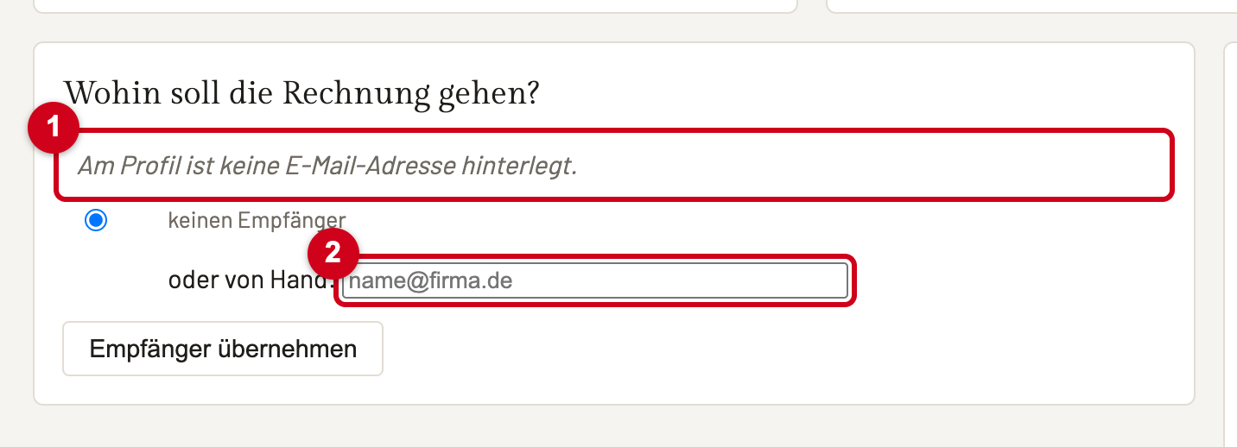
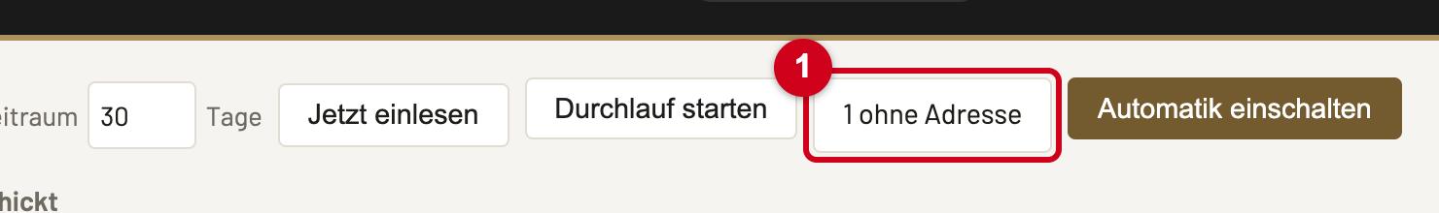
SONDERFALL
Beim Kunden ist keine E-Mail-Adresse hinterlegt
1
Ohne Adresse lässt sich die Rechnung nicht verschicken. Sie bleibt in Prüfung liegen.
2
Schnell: Adresse von Hand eintragen (Kunde anrufen oder aus einer Mail) und übernehmen.
Dauerhaft: Adresse in OPERA am Kundenprofil eintragen und danach „Jetzt einlesen“ — dann findet das Programm sie auch bei allen weiteren Rechnungen.
TIPP
Der Knopf „… ohne Adresse“ in der Liste (Bild unten rechts) lädt eine Excel-Liste: welche Kunden keine Adresse haben, wie viele Rechnungen daran hängen. Oben stehen die, bei denen sich die Pflege am meisten lohnt.
XRechnung · Anleitung für den Alltag · Stand 16.09.2026 · Bilder mit Musterdaten
17

Slide 19
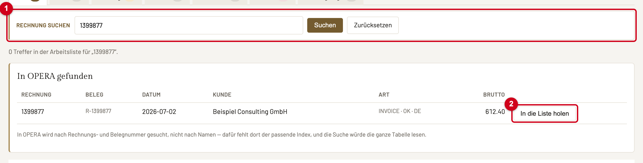
GUT ZU WISSEN
Eine bestimmte Rechnung finden
1
Rechnungsnummer in das Suchfeld eintragen und „Suchen“ klicken.
HINWEIS
In OPERA sucht das Programm nur nach Nummern, nicht nach Namen. Namen findet es in der Liste.
2
Steht die Rechnung noch nicht in der Liste, zeigt das Programm sie unter „In OPERA gefunden“. „In die Liste holen“ nimmt sie auf.
HINWEIS
Eine so geholte Rechnung kommt erst in Prüfung — mit dem Grund dabei.
XRechnung · Anleitung für den Alltag · Stand 16.09.2026 · Bilder mit Musterdaten
18

Slide 20
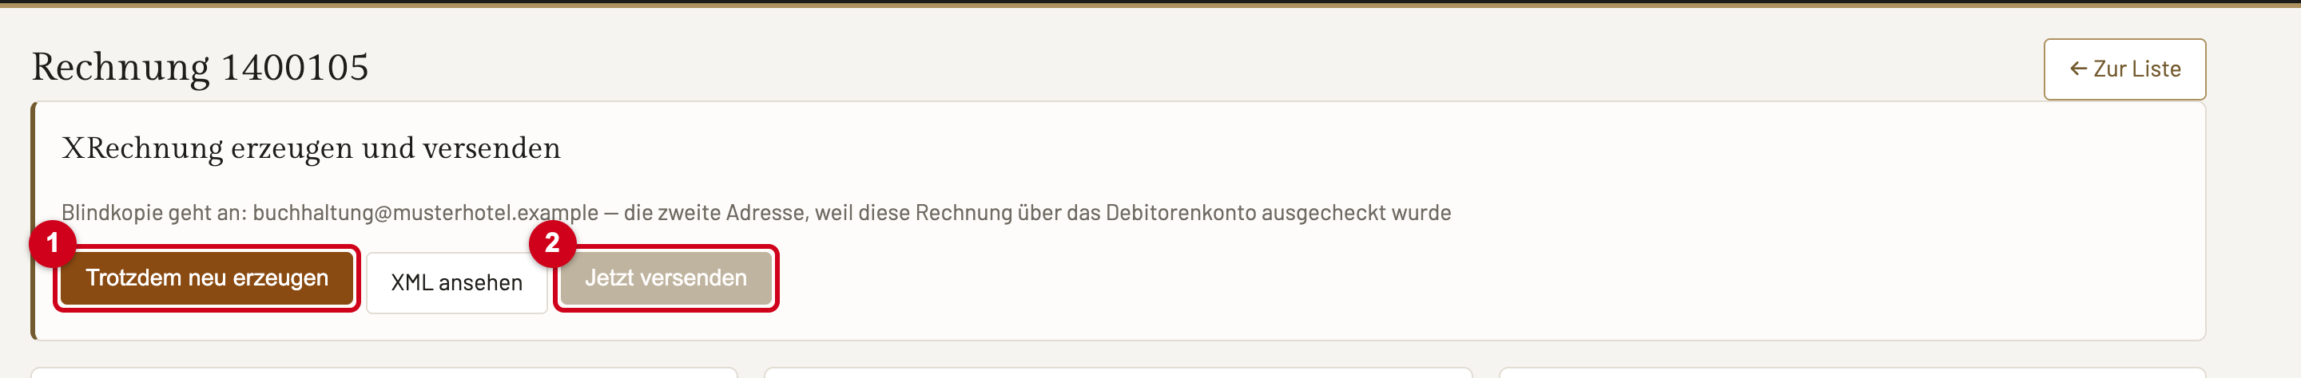
GUT ZU WISSEN
Eine Rechnung ist schon verschickt
1
Statt „XML erzeugen“ steht dort „Trotzdem neu erzeugen“. Nicht drücken — außer die IT sagt es.
HINWEIS
Die Tabelle „Positionen“ einer versendeten Rechnung wird neu berechnet und kann anders aussehen als die verschickte Datei. Maßgeblich ist, was „XML ansehen“ zeigt.
2
„Jetzt versenden“ ist grau. Eine Rechnung geht nie zweimal hinaus.
Fragt der Kunde nach: „XML ansehen“ zeigt genau die Datei, die er bekommen hat. Im Verlauf unten steht, an welche Adresse und wann.
XRechnung · Anleitung für den Alltag · Stand 16.09.2026 · Bilder mit Musterdaten
19

Slide 21
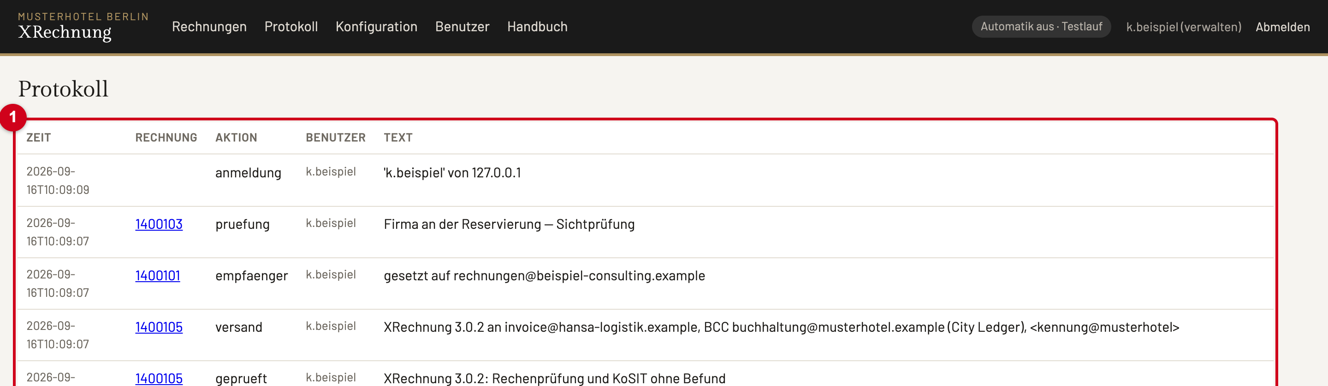
GUT ZU WISSEN
Zurücklegen und Nachvollziehen
Zurücklegen
Wer hat was gemacht?
Nimmt eine Rechnung aus dem Lauf. Sie wird nicht verschickt, weder von Hand noch automatisch.
Sinnvoll, wenn der Gast selbst bezahlt hat oder die Rechnung gar keine Firmenrechnung ist.
ACHTUNG
Aus Versehen zurückgelegt? „Wieder aufnehmen“ holt die Rechnung zurück — sie landet dann in der Prüfung, nicht im Versand.
Oben im Menü unter „Protokoll“ (1) steht jede Aktion mit Zeit und Benutzer — auch, an welche Adresse verschickt wurde. In jeder Rechnung steht unten derselbe Verlauf nur für diese Rechnung.
XRechnung · Anleitung für den Alltag · Stand 16.09.2026 · Bilder mit Musterdaten
20

Slide 22
HÄUFIGE FRAGEN
Fragen, die oft kommen (1/3)
? Warum steht eine Rechnung nicht in der Liste?
? Warum wurde eine Rechnung nicht automatisch verschickt?
Aufgenommen werden nur abgeschlossene Firmenrechnungen an Kunden in Deutschland aus dem eingestellten Zeitraum. Suchen Sie nach der Rechnungsnummer — findet das Programm sie in OPERA, holen Sie sie mit „In die Liste holen“.
Mögliche Gründe: Status Prüfung oder Fehler · kein Empfänger gewählt · die Wartezeit läuft noch · Automatik ist aus oder im Testlauf · Rechnungen über das Debitorenkonto gehen in der Grundeinstellung nur von Hand hinaus.
? Ich kann nicht auf „Jetzt versenden“ klicken.
Der Knopf ist grau, wenn kein Empfänger gewählt ist, die Prüfung rot ist oder die Rechnung schon verschickt oder zurückgelegt wurde. Fehlt der Knopf ganz, hat Ihr Zugang die Rolle „ansehen“ — fragen Sie die IT.
? Der Kunde sagt, er hat nichts bekommen.
Rechnung öffnen: Steht der Status auf Gesendet? Der Verlauf zeigt Adresse und Uhrzeit. Bitten Sie den Kunden, im Spam-Ordner nachzusehen. Stand oben „Testlauf“, ging nichts hinaus. Sonst: Rechnungsnummer an die IT.
? Ich habe an die falsche Adresse verschickt.
Im Programm lässt sich das nicht rückgängig machen oder neu verschicken. Geben Sie sofort Rechnungsnummer und die richtige Adresse an die IT.
XRechnung · Anleitung für den Alltag · Stand 16.09.2026 · Bilder mit Musterdaten
21

Slide 23
HÄUFIGE FRAGEN
Fragen, die oft kommen (2/3)
? Der Kunde möchte seine Bestellnummer auf der Rechnung.
? Der Betrag stimmt nicht.
Das Programm übernimmt die Beträge aus OPERA, es rechnet nichts um. Die Rechnung in OPERA korrigieren lassen. Die falsche nicht versenden, sondern zurücklegen.
Noch nicht verschickt: in der Rechnung unter Käuferreferenz eintragen. Schon verschickt: an die IT. Für die Zukunft: Empfang trägt sie vor dem Check-out in „Buyer Reference1“ ein.
? Bei einer Gruppe fehlen die Namen der Gäste.
Unter „Positionen“ die Art „Je Gast und Zimmer“ wählen und „Übernehmen“. Das Programm wählt sie normalerweise selbst, sobald mehrere Reservierungen auf der Rechnung sind.
? Muss ich zusätzlich ein PDF schicken?
Die E-Mail enthält die XML-Datei — das ist die Rechnung. Ein PDF hängt derzeit nicht mit. Möchte der Kunde eines, schicken Sie es wie gewohnt aus OPERA.
? Oben steht „Automatik arbeitet“, die Knöpfe sind grau.
Dann läuft gerade ein automatischer Durchlauf; er dauert meist Sekunden. Kurz warten und die Seite neu laden — danach sind Einlesen und Versenden wieder frei.
XRechnung · Anleitung für den Alltag · Stand 16.09.2026 · Bilder mit Musterdaten
22

Slide 24
HÄUFIGE FRAGEN
Fragen, die oft kommen (3/3)
? Was heißt „Ersatzwert“ bei der Käuferreferenz?
? Die XML-Datei sieht unleserlich aus.
Der Kunde hat keine Bestellnummer hinterlegt, deshalb steht dort unsere Reservierungsnummer. Für Firmen ist das in Ordnung. Für Behörden nicht — die brauchen eine Leitweg-ID: bitte an die Buchhaltung.
Das ist richtig so. Die Datei ist für das Buchhaltungsprogramm des Kunden gemacht, nicht zum Lesen.
? Kann ich etwas kaputt machen?
In OPERA nein — das Programm liest dort nur. „XML erzeugen“ und „Jetzt einlesen“ sind immer harmlos. Endgültig sind nur Versenden und Zurücklegen.
? Oben steht „Testlauf“. Was heißt das?
Das Programm arbeitet im Probebetrieb: Es prüft alles, verschickt aber nichts. Die Meldung nach „Jetzt versenden“ lautet dann „Testlauf: nicht wirklich versendet“.
? Ich sehe „Konfiguration“ im Menü.
Das ist für die IT. Bitte dort nichts ändern — Einstellungen wirken auf alle Rechnungen.
XRechnung · Anleitung für den Alltag · Stand 16.09.2026 · Bilder mit Musterdaten
23

Slide 25
ZUM AUSDRUCKEN
Spickzettel
1. Anmelden, Liste öffnen — Reiter Prüfung und Fehler zuerst ansehen.
Bei Fragen
2. „Firma an der Reservierung“? → auf „Bezahlt über“ schauen.
Buchhaltung — Beträge, Empfänger, Behörden
______________________
IT — Zugang, Fehlermeldungen, versehentlich verschickt oder zurückgelegt
______________________
Immer die Rechnungsnummer mitschicken.
3. Empfänger prüfen, „Empfänger übernehmen“, in Prüfung dazu „Prüfung abgeschlossen“.
4. Hat der Kunde eine Bestellnummer genannt? → Käuferreferenz eintragen.
5. „XML erzeugen“ — nichts Rotes? Sonst Meldung lesen.
6. „Jetzt versenden“ — Meldung „Versendet“, Status Gesendet.
7. Gast hat selbst bezahlt oder Nullbeleg? → Zurücklegen.
8. Beträge falsch? → In OPERA korrigieren, nicht hier.
TIPP
Harmlos und beliebig oft: „Jetzt einlesen“, „XML erzeugen“, „XML ansehen“. Endgültig: „Jetzt versenden“, „Zurücklegen“.
XRechnung · Anleitung für den Alltag · Stand 16.09.2026 · Bilder mit Musterdaten
24

